Slide 1
Ré-évaluation du traitement et parcours de soins : qui fait quoi ?
Journée OMéDIT, le 12 Novembre 2019
Marion MERCEROLLE Pharmacien assistant spécialiste, CHU de Rennes

Slide 2
INTRODUCTION

Slide 3
POURQUOI
Résolution d’effets indésirables
Amélioration clinique : ↘ du risque de chutes, ↗ des fonctions cognitives
Amélioration de l’adhésion au traitement (moins de médicaments à prendre, limite les risques d’erreurs, …)
Diminution de la consommation de soins (iatrogénie médicamenteuses, interactions, nombre d'hospitalisations,…)
Journée OMéDIT, le 12 Novembre 2019

Slide 4
C’est quoi ?

Slide 5
C’EST QUOI ?
Processus d'arrêt d'un médicament inapproprié, supervisé par un professionnel de la santé dans le but de gérer la polymédication et d'améliorer les résultats.
Processus systématique d'identification et d'interruption des médicaments dans les cas où la balance bénéfice/risque est défavorable dans le contexte des objectifs de soins individuels d'un patient.
Journée OMéDIT, le 12 Novembre 2019

Slide 6
EN PRATIQUE
Le médicament induit-il des effets indésirables?
Le médicament est-il encore indiqué ?
Des alternatives plus appropriées sont-elles disponibles ?
Son admission a-t-elle un lien avec son traitement ? (Iatrogénie)
Se plaint-il auprès de son Médecin traitant d'EIM ?
Prescriptions inadaptées
Journée OMéDIT, le 12 Novembre 2019

Slide 7
QUI ?

Slide 8
QUI?
Trinôme
Le patient est-il favorable à une déprescription?
Le médecin a-t-il du temps à consacrer à la déprescription ?
Le Pharmacien est-il disponible pour expliquer la démarche au patient ?
Quels patients doit-on prioriser?
Médecin
Patient
Pharmacien
Patients âgés, polymédiqués
Médecins, pharmaciens, personnels de santé (IDE, etc)
Journée OMéDIT, le 12 Novembre 2019

Slide 9
OÙ ET QUAND ?

Slide 10
OÙ ET QUAND ?
1er cas :
Lors de la rédaction de la prescription d’entrée
Lors de la rédaction de la prescription de sortie
Médecin
Patient
Pharmacien
- Lors d’une conciliation médicamenteuse d’entrée
- Lors de l’analyse validation de niveau III
- Lors de la conciliation de sortie
Journée OMéDIT, le 12 Novembre 2019

Slide 11
OÙ ET QUAND ?
2ème cas :
Médecin
Patient
Pharmacien
Lors d’une consultation dédiée
Lors d’un bilan partagé de médication
Journée OMéDIT, le 12 Novembre 2019

Slide 12
OÙ ET QUAND ?
3ème cas :
Médecin
Patient
Pharmacien
Lors de réunion pluridisciplinaire
Lors d’un bilan partagé de médication
Lors d’une conciliation
Journée OMéDIT, le 12 Novembre 2019

Slide 13
EN PRATIQUE
Où le patient préfère-t-il aborder le sujet?
Quand est-il pertinent de discuter de la thématique avec le patient ? Avec le médecin ? En hospitalisation ? En ville ?
La réévaluation a-t-elle été faite?
Patients âgés, polymédiqués
Journée OMéDIT, le 12 Novembre 2019

Slide 14
COMMENT ?

Slide 15
COMMENT ?
Dialogue préexistant entre l'équipe médicale et pharmaceutique
Arrêter UN médicament à la fois pour suivi clinique des effets négatifs (p.ex. rebond) ou positifs (p.ex. amélioration d’un effet indésirable) et retour en arrière si nécessaire : support / disponibilité / amélioration du traitement et pas juste «arrêt»
Probablement plus simple d’arrêter en premier quelques médicaments sans rebond ou sevrage
→ Gagner l’adhésion du patient à la dé prescription ; puis avertir des symptômes possibles lors de l’arrêt de certains médicaments et des mesures à prendre si besoin (comme lorsqu’on parle des EI en début de traitement)
Journée OMéDIT, le 12 Novembre 2019

Slide 16
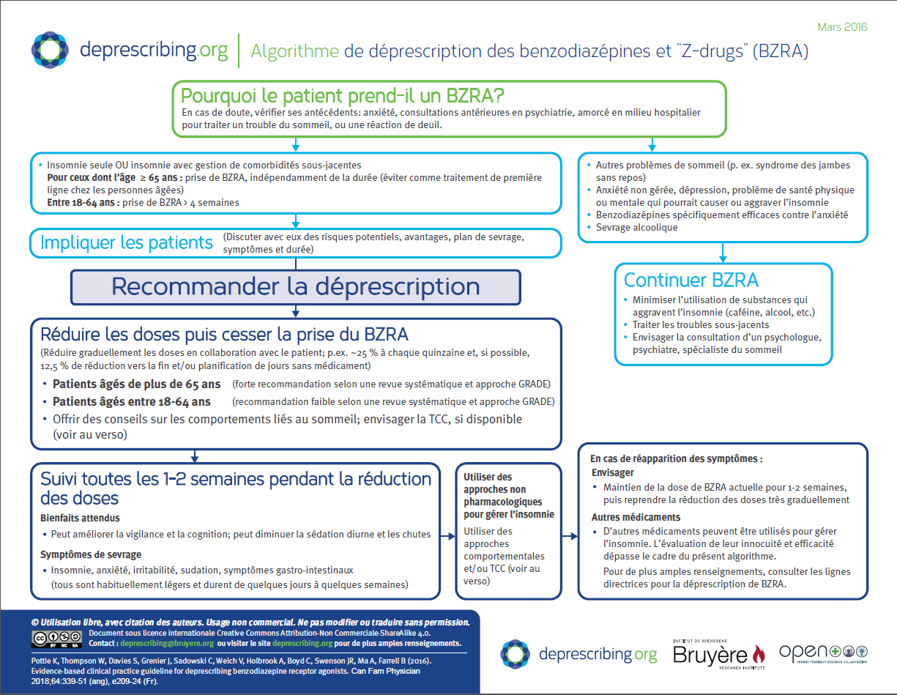
COMMENT ?
Critères explicites :
Listes de médicaments potentiellement inappropriés chez les personnes âgées. Établies à partir de consensus d’experts :
- Deprescribing
- Critères STOPP&START
Approche implicite :
Approche globale qui prend en compte :
- Les ATCD et comorbidités du patient
- La biologie
- Observance du patient
- Effets indésirables
- Difficultés à la prise des médicaments
Journée OMéDIT, le 12 Novembre 2019

Slide 17
EN PRATIQUE
Choix du service ou interlocuteur privilégié : présence pharmaceutique dans le service hospitalier ? ou lien pré-établi avec un service?
Lors de la conciliation de sortie ou de l'entretien pharmaceutique :
L'accord du patient pour une déprescription a-t-il été donné? Les explications sur la déprescription ont-elles été données? La transmission de l'information vers la ville a-t-elle été faite?
A la sortie : l'intérêt du traitement a t-il été réévalué? Le patient a t-il également besoin de ce traitement à domicile ?(ex : hypnotique)
Journée OMéDIT, le 12 Novembre 2019

Slide 18
EN PRATIQUE
Lors de l'analyse se poser la question :
Est-ce qu'un médicament est utilisé pour traiter un effet indésirable d'un autre médicament ?
Quels médicaments je priorise comme étant à diminuer de dose ou à arrêter ?
Traitements connus pour être inadaptés au patient (âge, comorbidités, mécanisme d'action, EI à court et long terme)
Patients âgés, polymédiqués
Journée OMéDIT, le 12 Novembre 2019

Slide 19
EXEMPLE
Mme THE-LI 76 ans
MH : AVC ischémique sylvien G, récusée de thrombolyse et thrombectomie
Clairance : 76 mL/min/1,73m²
ATCD :
Cataracte gauche
Hypothyroïdie
rupture d'anévrisme cérébral chez sa mère à 50 ans
Journée OMéDIT, le 12 Novembre 2019

Slide 20
EXEMPLE
Journée OMéDIT, le 12 Novembre 2019

Slide 21
EXEMPLE
Indication de la BZD
Journée OMéDIT, le 12 Novembre 2019

Slide 22
EXEMPLE
Journée OMéDIT, le 12 Novembre 2019

Slide 23
PLACE DU PHARMACIEN

Slide 24
PLACE DU PHARMACIEN
Trinôme indissociable
Médecin
Patient
Pharmacien
Journée OMéDIT, le 12 Novembre 2019

Slide 25
PLACE DU PHARMACIEN
Médecin :
A l’origine de la prescription
Patient :
Se doit d’être informé. Risque de represcription rapide sans son accord
Pharmacien :
Peut être à l’initiative d’une réévaluation de traitement, soit par la conciliation, le Bilan partagé de médicament
Journée OMéDIT, le 12 Novembre 2019

Slide 26
PLACE DU PHARMACIEN
Communication
Transmissions d’information
Journée OMéDIT, le 12 Novembre 2019

Slide 27
MERCI DE VOTRE ATTENTION

